Slide 1
제13장
스타일 다루기

Slide 2
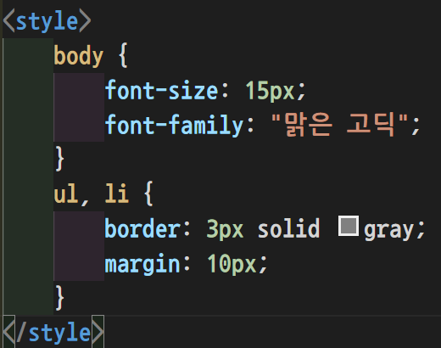
1. 스타일 소개
1. 스타일의 종류
① 내부 스타일 : HTML파일 내 style태그로 명명 되어 있는 것을 말한다.
② 외부 스타일 : CSS파일을 외부로 빼내어 작성하는 것을 말한다.
③ 인라인 스타일 : HTML문서의 태그 안에 style속성으로 작성하는 것을 말한다.

Slide 3
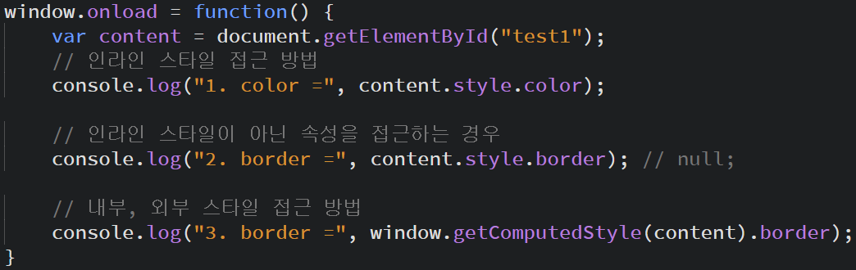
1. 스타일 소개
2. 스타일을 다루는 방법
① 정적인 방법
- 작성한 스타일을 직접 변경하는 방법을 말한다. 변경 후 문서를 재실행 해야 한다.
② 동적인 방법 : 웹 문서가 실행한 상태에서 자바스크립트와 jQuery를 이용해 스타일을 다루는 방법을 말한다.
문서를 재실행 할 필요가 없다.
3. jQuery를 활용한 스타일 다루는 방법의 특징
1) 스타일 위치와 관계 없이 스타일 속성 접근 가능
① 자바스크립트를 이용하는 경우
- 자바스크립트의 경우 인라인 스타일이냐 아니냐에 따라 스타일 속성 접근 방법이 다르다.
style속성으로 접근할 수 있는 스타일 속성은 인라인 속성만을 접근할 수 있다. color는 인라인 속성이
므로 접근 가능하나 border는 외부속성이라서 style속성으로 접근하면 안된다. 내, 외부 스타일 속성은
window.getComputedStyle()메서드를 사용한다.

Slide 4
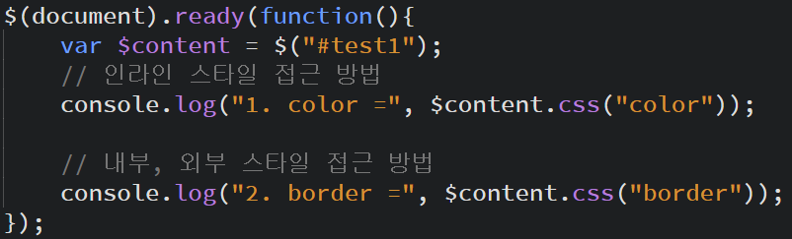
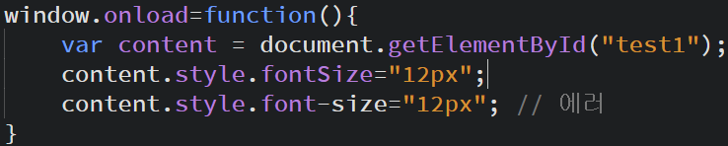
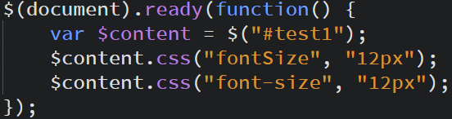
1. 스타일 소개
② jQuery를 이용하는 경우
jQuery에서는 css()메서드를 이용하여 인라인 속성인지 아닌지 상관 없이 스타일 속성값을 쉽게 구할 수 있다.
2) 스타일 속성 이름을 그대로 사용 가능
① 자바스크립트를 이용하는 경우
② jQuery를 이용하는 경우
자바스크립트에서는 스타일 속성이름 중 font-size와 같이 두 개의 단어로 된 속성은 낙타표기법으로 접근해야 한다.
jQuery에서는 위의 두 가지 방법 다 사용 가능하다.

Slide 5
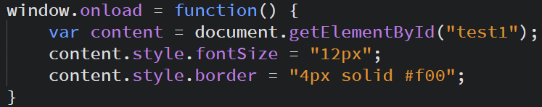
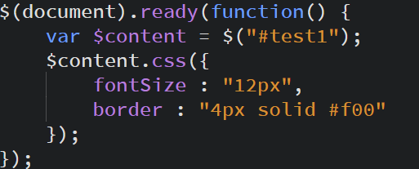
1. 스타일 소개
3) 여러 스타일 속성값을 쉽게 변경 가능
① 자바스크립트를 이용하는 경우
② jQuery를 이용하는 경우
자바스크립트에서는 여러 스타일의 속성값을 변경할 때는 style.속성이름=값; 방식으로 스타일 개수만큼 작성해야 한다.
jQuery에서는 위처럼 스타일 속성이름과 값을 묶어 한 번에 변경 혹은 구할 수 있다.

Slide 6
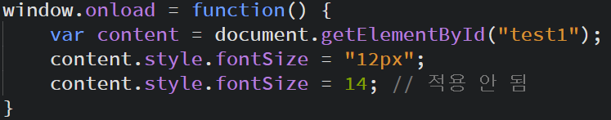
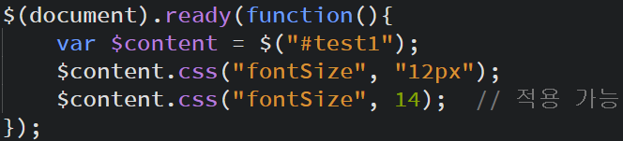
1. 스타일 소개
4) 단위 생략 가능
① 자바스크립트를 이용하는 경우
② jQuery를 이용하는 경우
자바스크립트에서는 font-size와 같은 숫자+단위 값을 갖는 경우 반드시 단위가 포함된 문자열로 설정해줘야 한다.
jQuery에서는 위처럼 font-size와 같은 숫자+단위 값을 갖는 경우 숫자 값을 이용해서도 설정 가능하다.

Slide 7
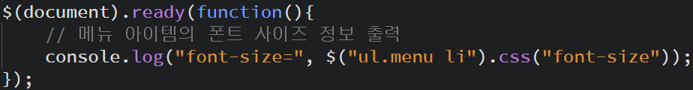
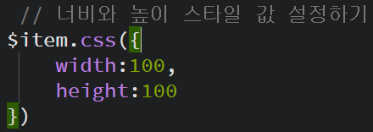
2. 핵심 내용 체크
1. 스타일 값 구하기
① 사용법
- $대상.css(“스타일 속성이름“);
- $대상.css([“스타일 속성이름“, “스타일 속성이름“…]);
2. 스타일 값 설정하기
① 사용법
- $대상.css(“속성이름”, ”값“);
- $대상.css([속성이름 : 값, 속성이름 : 값…]);

Slide 8
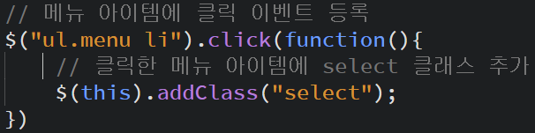
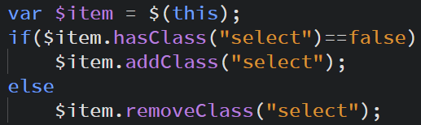
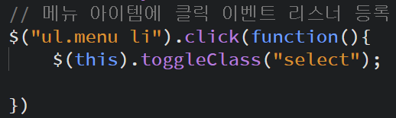
2. 핵심 내용 체크
3. 클래스 추가
① 사용법
- $대상.addClass(“클래스 이름1 [클래스 이름2 … ]“);
addClass()메서드를 이용하면 노드에 하나 이상의 클래스를 추가할 수 있다.
4. 클래스 삭제하기
① 사용법
- $대상.removeClass(); -> 모든 클래스 삭제
- $대상. removeClass()(“클래스 이름1 [클래스 이름2…]”);
jQuery에서 toggleClass()를 이용하면 좌측과 동일한 작동을 한다.
toggleClass()는 클릭 이벤트와 많이 사용하는데 반복 실행될 경우
스위치 효과인 토글 이벤트 효과를 나타낸다.

Slide 9
감사합니다.

